Slide 1
Запобігання та подолання булінгу

Slide 2

Булінг
Булінг, згідно визначення CDC (Centers for Disease Control and Prevention), – це будь-яка агресивна поведінка однієї людини чи групи людей, які не є родичами жертви, що повторюється неодноразово або має очевидні передумови для повторення.
І.Бердишев визначає булінг як свідоме, тривале насильство, що не має характеру самозахисту і виходить від однієї або декількох осіб.
Булінгом можна вважати умисне, що не спрямоване на самозахист і не санкціоноване нормативно-правовими актами держави, тривале ( або таке, що повторюється) фізичне або психологічне насильство з боку індивіда або групи, які мають певні переваги (фізичні, психологічні, адміністративні тощо) до індивіда, і що відбувається переважно в організованих колективах з певною особистою метою (наприклад, бажання заслужити авторитет у деяких осіб).

Slide 3
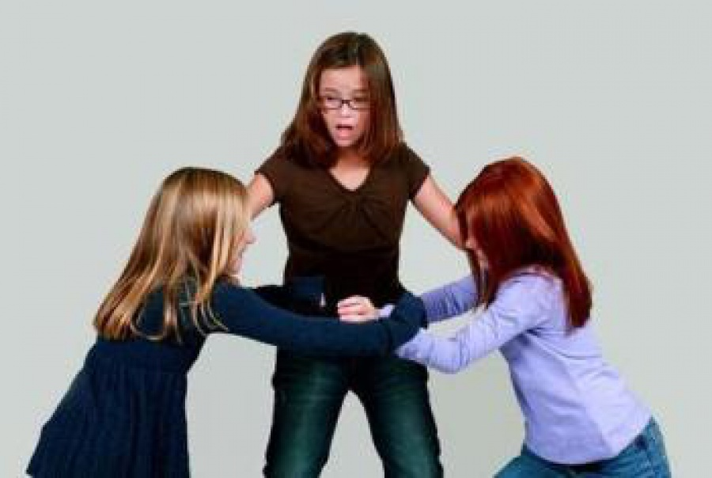
Програма «Профілактика та подолання булінгу у закладах освіти» / укл. Е. Воронцова
Умисне, що не спрямоване на самозахист і не санкціоноване нормативно-правовими актами держави, тривале ( або таке, що повторюється) фізичне або психологічне насильство з боку індивіда або групи, які мають певні переваги (фізичні, психологічні, адміністративні тощо) до індивіда, і що відбувається переважно в організованих колективах з певною особистою метою (наприклад, бажання заслужити авторитет).

Slide 4
Закон № 8584 «Про внесення змін до деяких законодавчих актів України щодо протидії булінгу» від 16.01.2019
Булінг (цькування), тобто діяння учасників освітнього процесу, які полягають у психологічному, фізичному, економічному, сексуальному насильстві, у тому числі із застосуванням засобів електронних комунікацій, що вчиняються стосовно малолітньої чи неповнолітньої особи або такою особою стосовно інших учасників освітнього процесу, внаслідок чого могла бути чи була заподіяна шкода психічному або фізичному здоров’ю потерпілого

Slide 5
Ознаки булінгу
упередженість і агресивність дій, спрямованих проти жертви;
дисбаланс статусів кривдника і жертви, який може проявлятися у різному соціальному становищі, фізичних, фізіологічних, фінансових можливостях, культурній, релігійній або расовій належності;
розуміння ймовірності повторення таких ситуацій;
гостра емоційна реакція жертви на прояви булінгу.

Slide 6
Види булінгу
Фізичний
Вербальний
Прихований
Кібербулінг
удари, підніжки, щипки, а також псування майна
образи, погрози, непристойності соціального, расистського, релігійного характеру
поширення пліток,
зображення, аудіо- чи відеозаписи, розміщені в мережах Інтернет і спрямовані на приниження жертви
брехня або звинувачення,

Slide 7
Втягування дитини у роль жертви
Провокація
Дія переслідувача
Реакція жертви
Відповідь
Пасивна реакція
Ізоляція жертви
Може супроводжуватися погрозами

Slide 8
Структура булінгу
Жертва
Спостерігачі
Булер

Slide 9
«Спільники» булерів
- бояться бути на місці жертви;
– не бажають виділятися з-поміж одногрупників;
– цінують свої відносини з лідером;
– піддаються впливу «сильних світу цього» у класі або навчальній групі;
– не вміють співпереживати і співчувати іншим;
– не мають власної ініціативи;
– сприймають цькування як розвагу;
– мають жорстоких батьків;
– озлоблені однолітки, які мріють взяти реванш за свої приниження;
– виховуються у неблагополучних сім’ях й відчули насильство.

Slide 10
Жертвами можуть стати
тривожні, нещасні, з низькою самооцінкою, невпевнені в собі;
– не мають жодного близького друга серед дітей, і вважають за краще спілкування з дорослими людьми;
– лякливі, чутливі, замкнуті й сором’язливі;
– схильні до депресії і меланхолії;
– фізично слабші хлопчики, ніж ровесники
.

Slide 11

Близько 80% дітей в Україні до 15-річного віку в тій чи іншій формі стають учасниками булінгу (Martsenkovskyi, 2014 р.). Вони можуть бути жертвами, булерами або сторонніми спостерігачами.

Slide 12

близько 8% дітей шкільного віку є хронічними жертвами і піддаються булінгу декілька разів на тиждень

Slide 13
Опитування підлітків Києва

Slide 14
7 кроків до припинення цькування
Назвати явище
Дати однозначну оцінку
Визна
чити булінг як проблему
Активізувати мораль
ність
Позитивні правила життя
Моніто
ринг змін
Гармоні-зація ієрархії

Slide 15
Особливість запобігання
Навчання конструктивної поведінки в конфліктній ситуації.
Навчання асертивної поведінки.
Розвиток емпатійності.
Формування толерантного ставлення до однолітків.
Формування ціннісного ставлення до людини.
Виховання вольових рис характеру (уміння доводити справу до кінця, досягати поставленої мети, уміння стримувати себе, зокрема в конфліктній ситуації);
Тренування уваги, спокою, терпіння.

Slide 16
Дорожня карта навчального закладу
профілактична роботи зі студентами;
робота з батьками;
робота з іншими дорослими та студентами старших курсів;
надання спеціальної допомоги учасникам булінгу.
запровадження моніторингу.

Slide 17
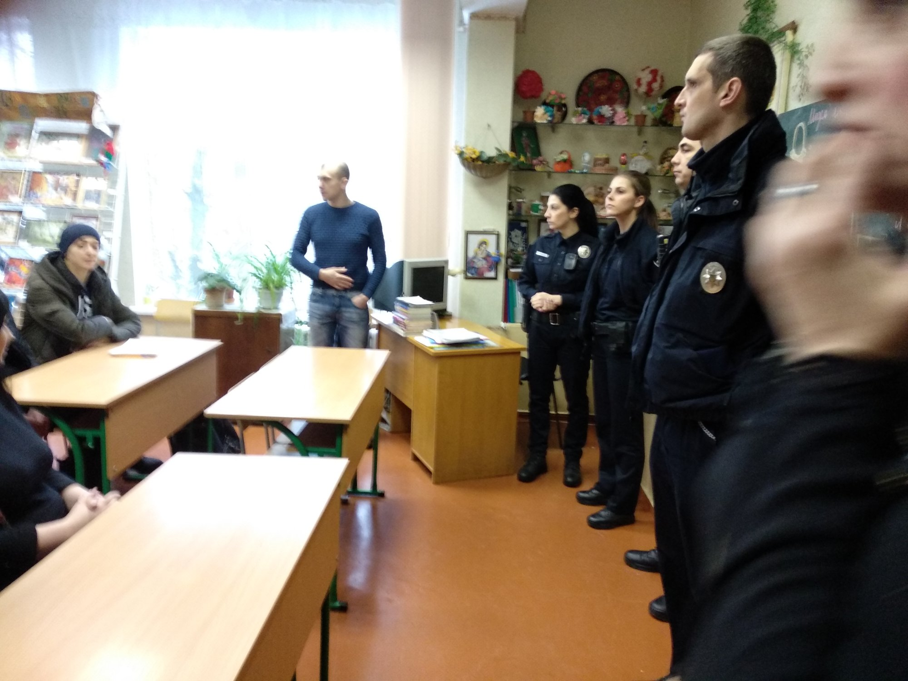
Спеціальний підрозділ поліції «ШОП» (шкільні офіцери поліції)

